Slide 1

  Chào mừng các em đến với tiết Toán

Slide 2


















Toán
Phép trừ (có nhớ) trong phạm vi 20
(trang 32)

Slide 3
Yêu cầu cần đạt
- Thực hành tính trừ (có nhớ) trong phạm vi 20 bằng cách trừ về 10.
- Vận dụng phép trừ có nhớ trong phạm vi 20 để giải toán.
- Tiếp tục hình thành các phép trừ (có nhớ) trong phạm vi 20.
- Thực hành tính trừ (có nhớ) trong phạm vi 20 bằng cách tách trừ cho tròn 10; lấy10 trừ đi số đơn vị còn lại.
- Sử dụng phép trừ có nhớ để làm tính và giải toán.

Slide 4
Khởi động

Slide 5


Slide 6
Khám phá

Slide 7
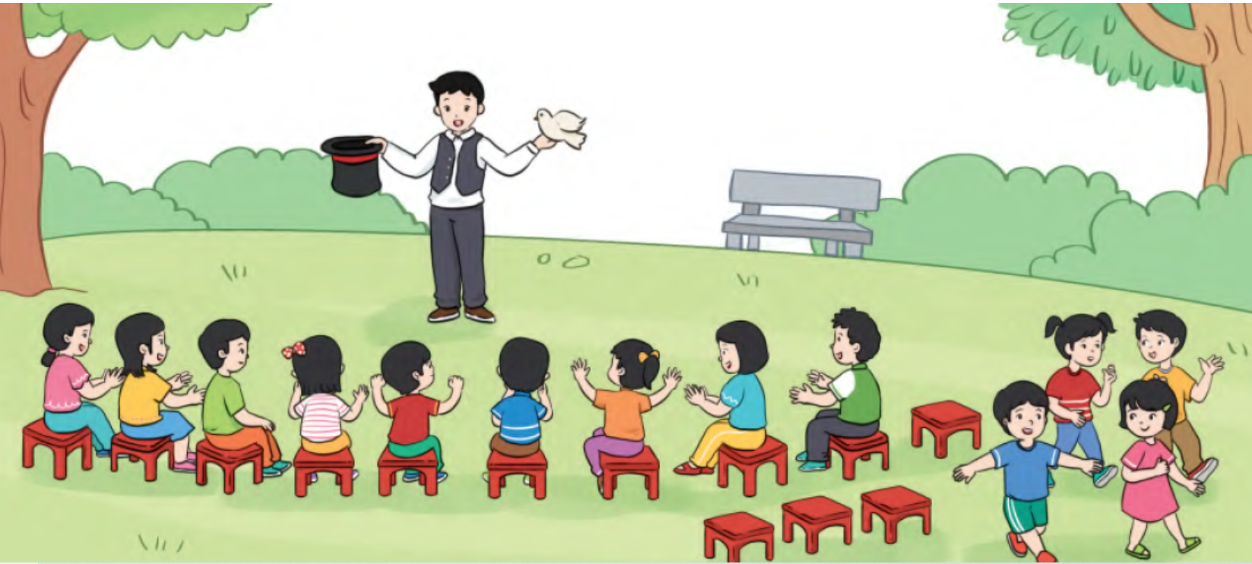
Các con có biết chú nghệ sĩ đang biểu diễn tiết mục gì không?
Ban đầu có bao nhiêu bạn ngồi xem ảo thuật?
Có mấy bạn rời đi?
Còn lại bao nhiêu bạn đang ngồi xem ảo thuật?

Slide 8
Chú nghệ sĩ đang biểu diễn ảo thuật.
Ban đầu có 13 bạn ngồi xem ảo thuật.
Có 4 bạn rời đi.
Còn lại 9 bạn đang ngồi xem ảo thuật.

Slide 9


Các con đã sử dụng phép tính gì để tìm số bạn còn lại?
13 – 4 = 9

Slide 10
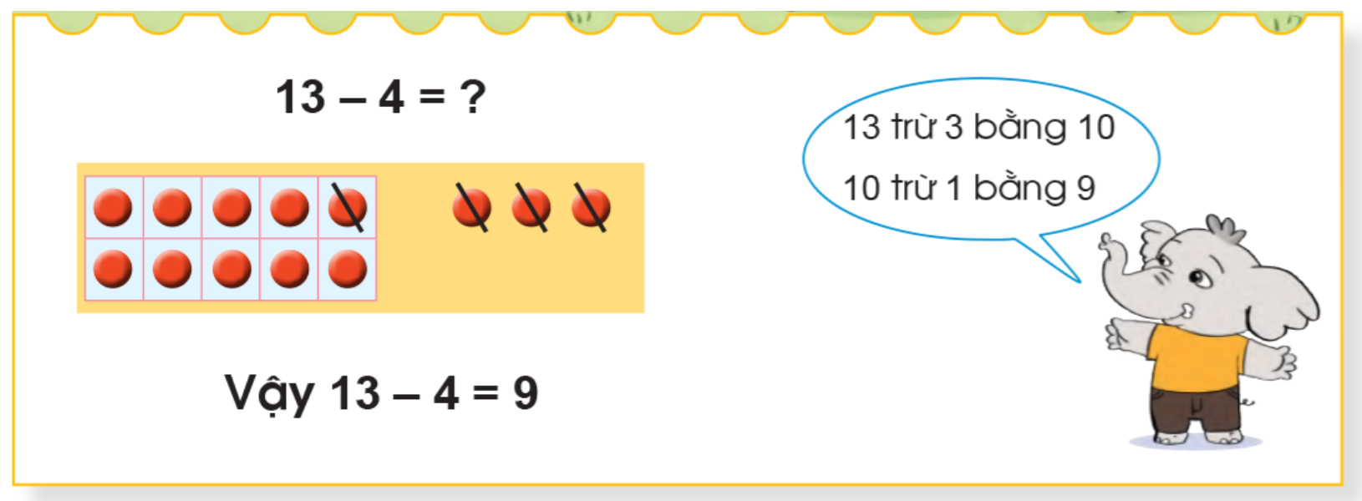
Hôm nay, bạn voi lại có một cách tính khác muốn giới thiệu cho chúng mình, các con cùng quan sát nhé!

Slide 11


Slide 12
Luyện tập

Slide 13
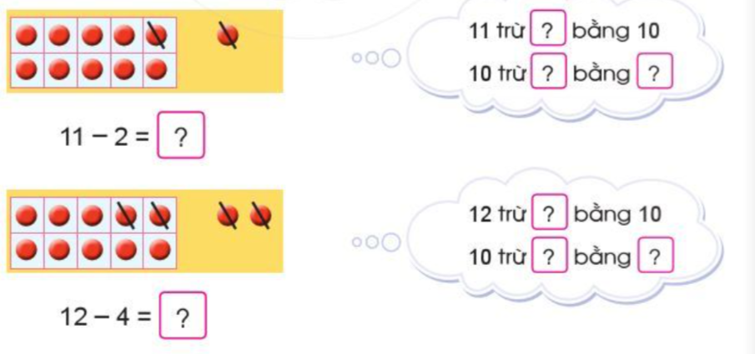
1.
Tính
1
1
9
9
2
2
8
8

Slide 14

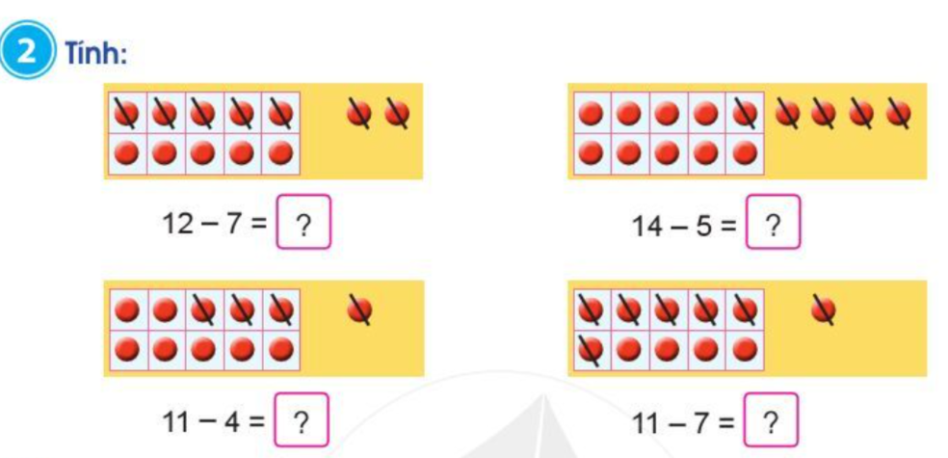
5
9
7
4

Slide 15
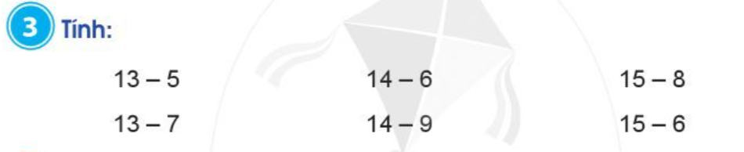
= 8
= 8
= 7
= 6
= 5
= 9

Slide 16
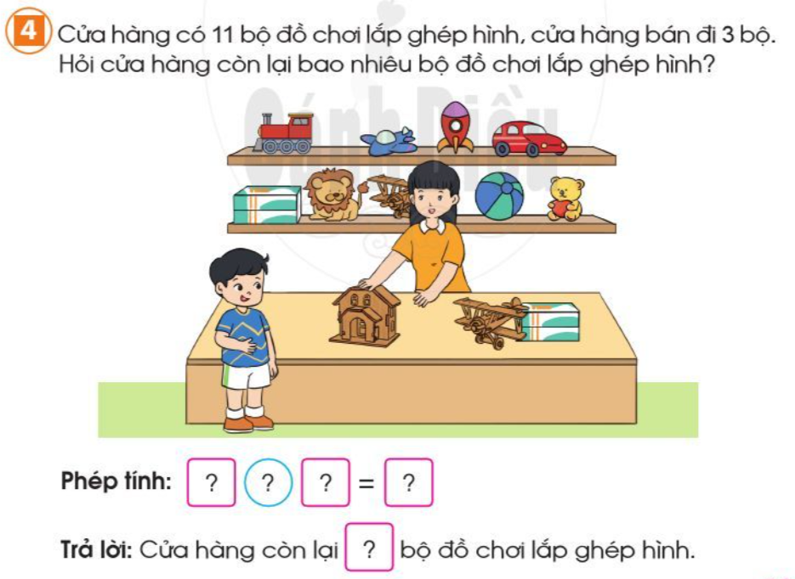
11
-
3
9
9

Slide 17


HẸN GẶP LẠI

